Slide 1


Test project
Антон Нехаев

Slide 2
Предыстория

Slide 3
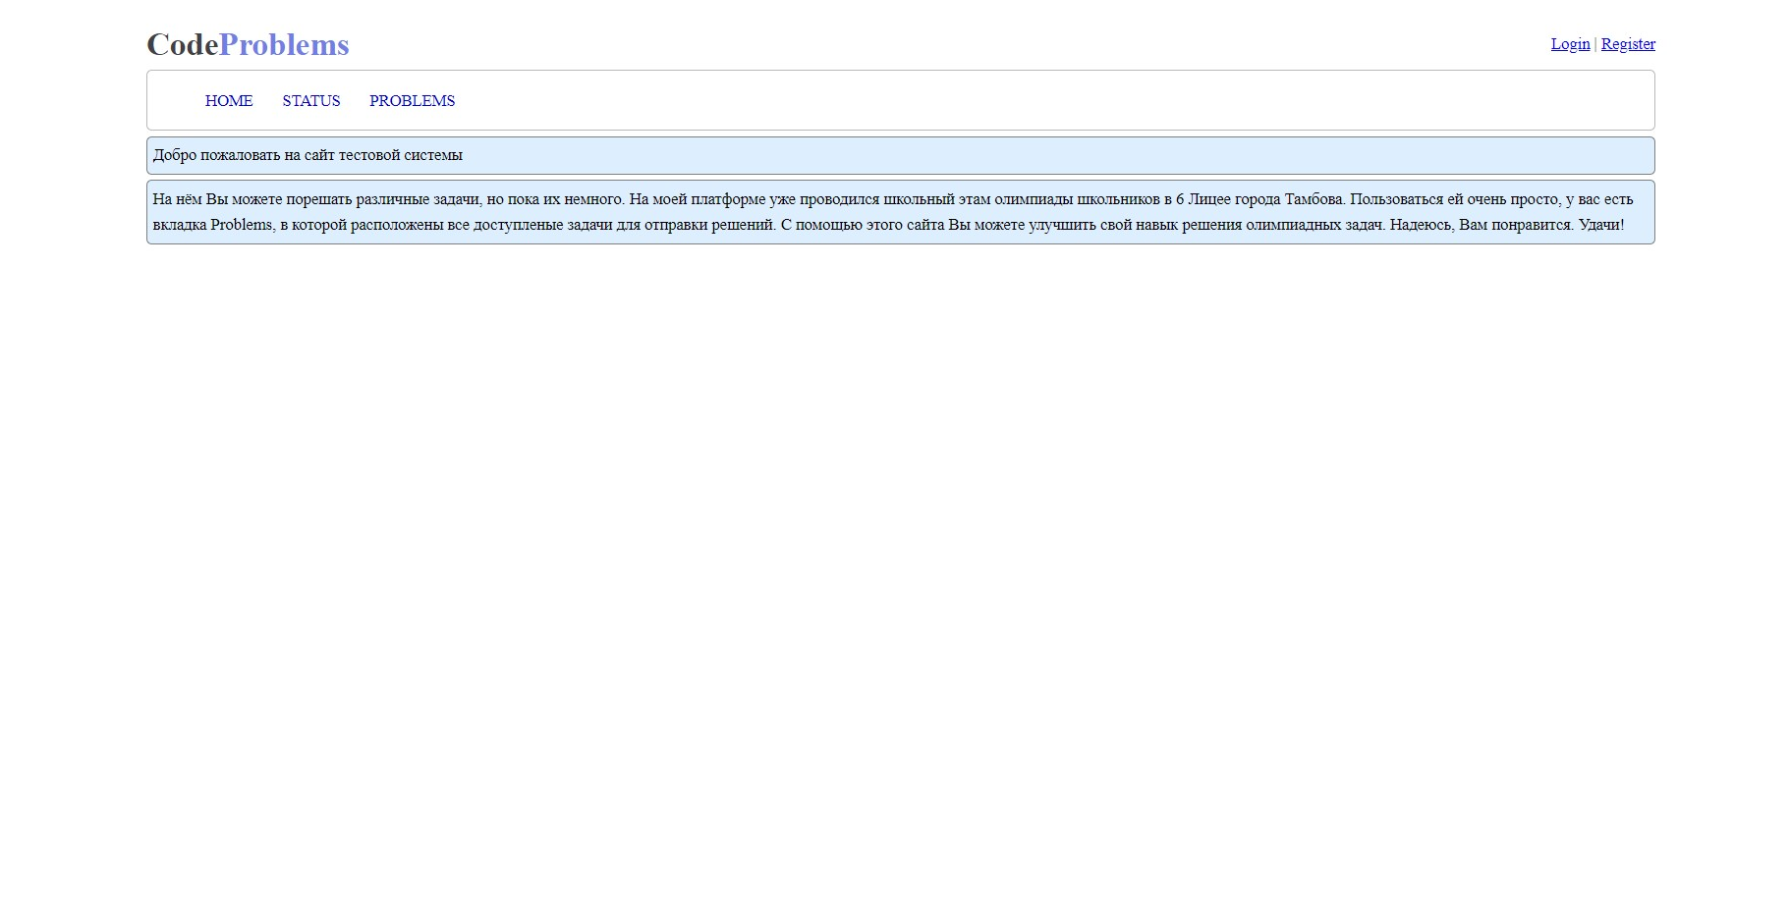

Slide 4
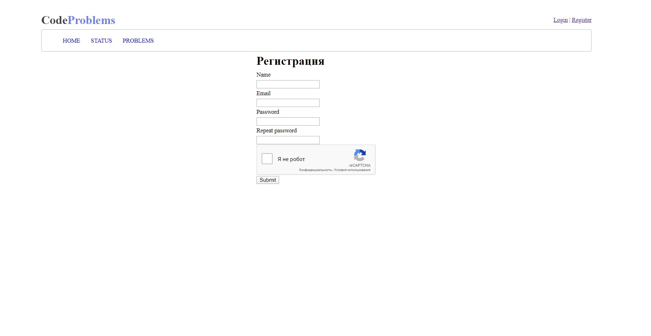
Регистрация

Slide 5
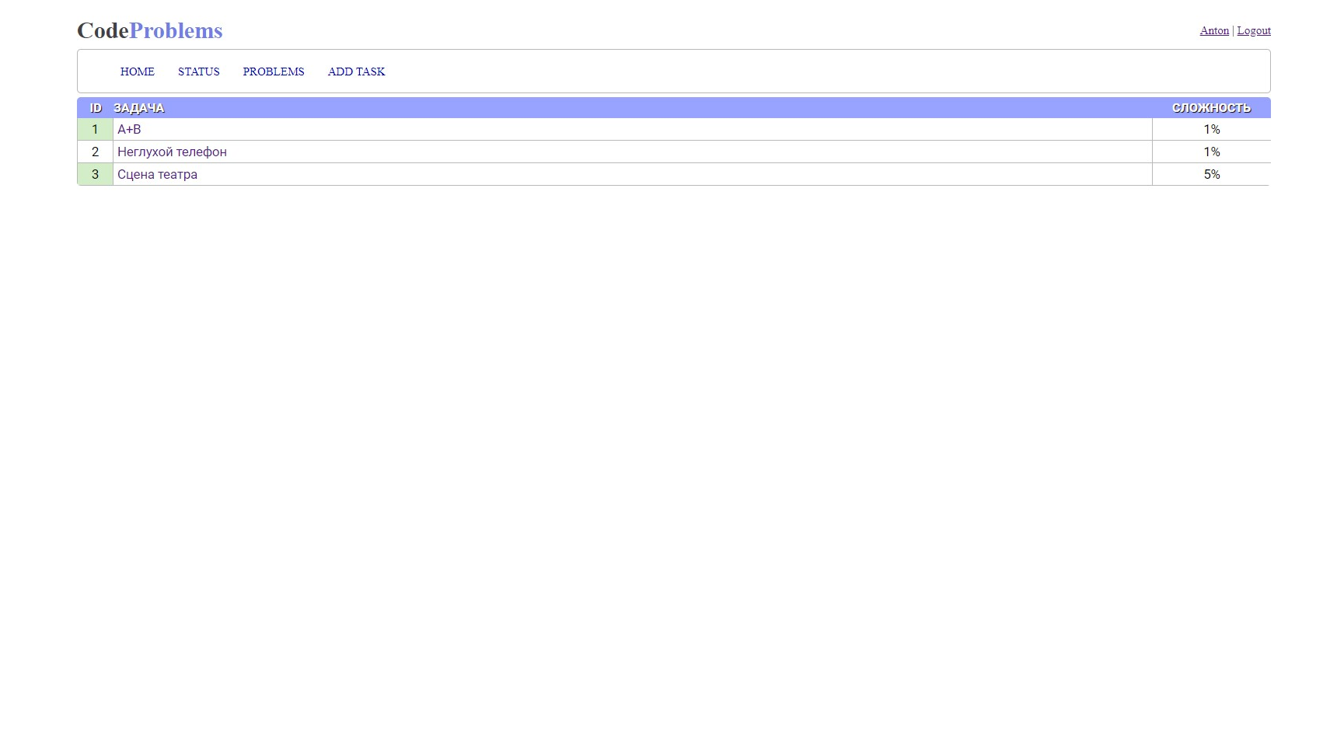
Список задач

Slide 6
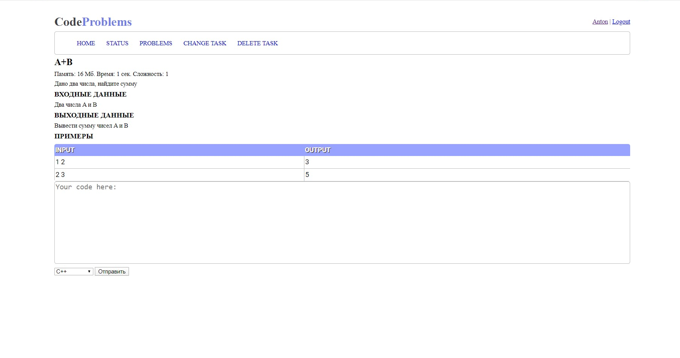
Задача A + B

Slide 7
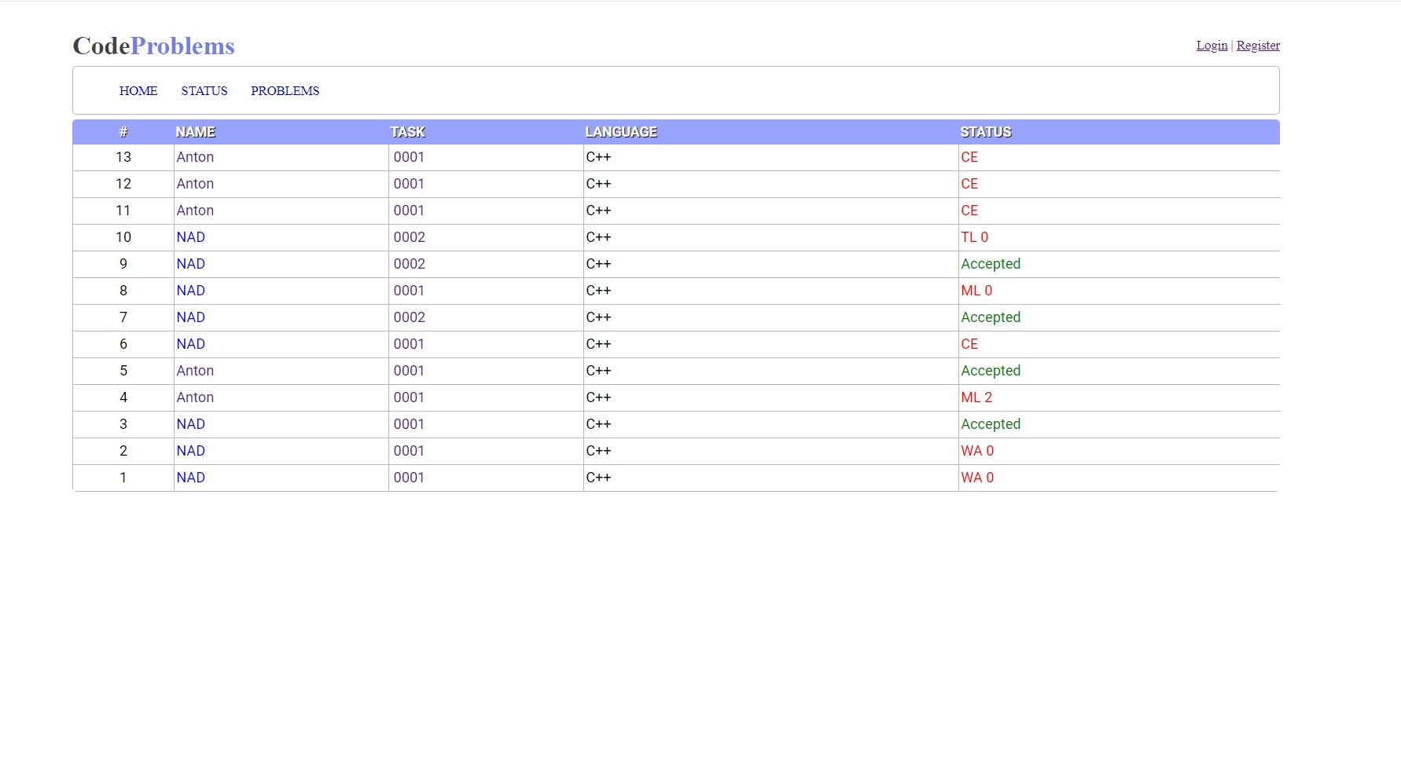
Статус

Slide 8
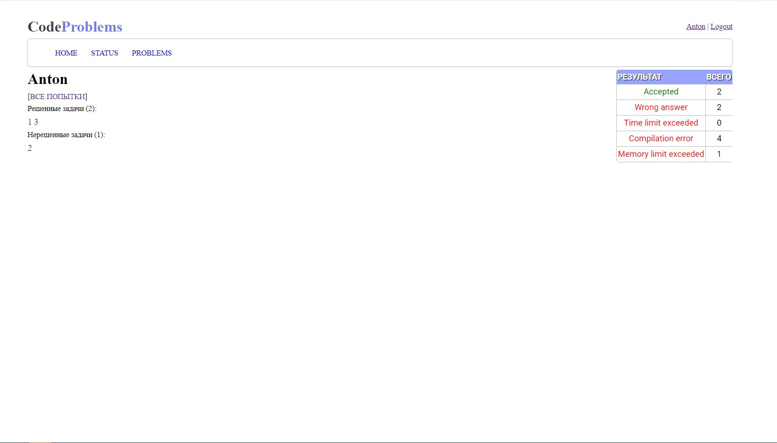
ЛК

Slide 9
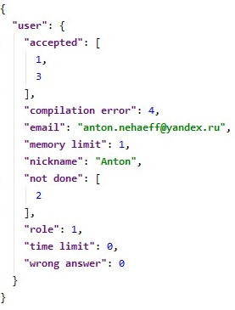
API

Slide 10
Сущности базы данных
Problem
User
Packages

Slide 11
Спасибо за внимание!

